Slide 1
Actividad 11: Manejo de Bases de datos
Power Pivot
DR© Instituto Tecnológico y de
Estudios Superiores de Monterrey

Slide 2




Actividad individual
En el archivo de Excel, Ejercicio11_matrícula.xls, realiza lo siguiente en Power Pivot:
En la hoja de FacturasProductos, realiza un cálculo que obtenga el IVA del importe de la factura. Cambia el nombre de la columna por IVA. Recuerda que la tasa de IVA estándar en México es del 16%.
Crea dos gráficos verticales que cumplan con lo siguiente:
Gráfico 1. Gráfico de columnas 3D que muestre los 5 productos menos vendidos mostrando nombre de producto. Agrega diseño al gráfico.
Gráfico 2. Gráfico de barras que muestre cuantas facturas hay en cada estatus y tipo de compra. Agrega diseño al gráfico.
En el gráfico 2, agrega un segmento de datos por Estatus.
En el gráfico 1, agrega una escala de tiempo por Fecha Factura.
Vincular la segmentación de datos en los dos gráficos.

Slide 3

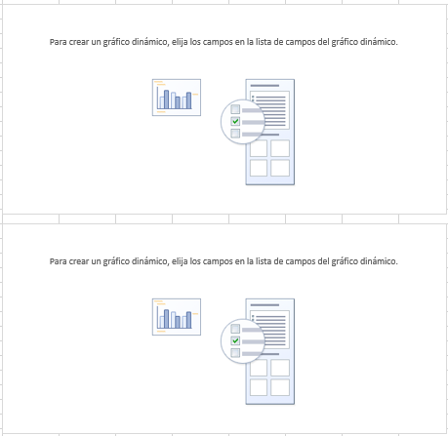

Actividad individual
Crear dos gráficos verticales
Del menú Inicio, selecciona Tabla dinámica y la cantidad de gráficos que se realizaran.
Selecciona:
Dos gráficos (verticales)
Nueva hoja de cálculo.
7

Slide 4

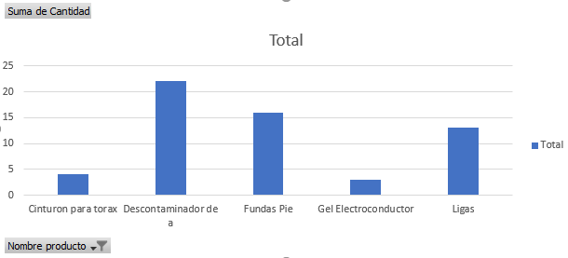
Actividad individual
Gráfico 1. Mostrar los 5 productos menos vendidos
De clic en el botón de Nombre producto.
Seleccione de la opción de Filtros de valor > Diez mejores.
En la ventana que aparece modificar a 5 productos menos vendidos.
De clic en Aceptar.
7

Slide 5
Actividad individual
Gráfico 1. Mostrar los 5 productos menos vendidos
De clic en el botón de Nombre producto.
Seleccione de la opción de Filtros de valor > Diez mejores.
En la ventana que aparece modificar a 5 productos menos vendidos.
De clic en Aceptar.
7

Slide 6
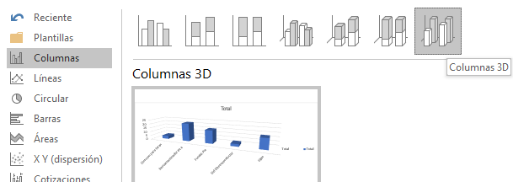
Actividad individual
Gráfico 1. Cambiar el tipo de gráfico
Cambie a un gráfico de Columnas 3D.
Seleccionar el Gráfico 2.
Del menú Diseño, seleccionar Cambiar tipo de gráfico.
Seleccionar el gráfico de Columnas > Columnas 3D.
7

Slide 7
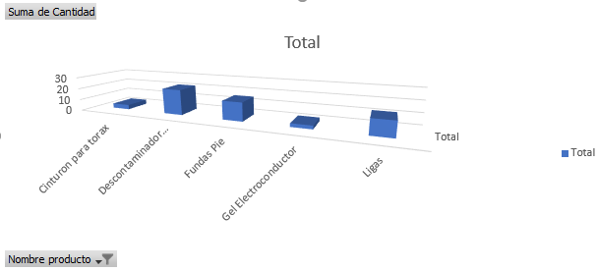
Actividad individual
Gráfico 1. Cambiar el tipo de gráfico
Cambie a un gráfico de Columnas 3D.
7

Slide 8
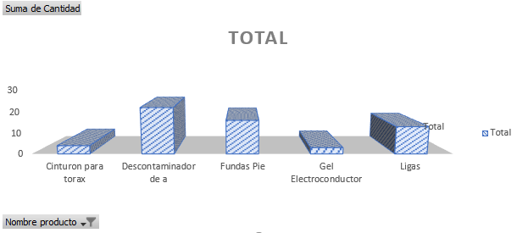
Actividad individual
Gráfico 1. Seleccionar un estilo de diseño predefinido
Del menú de Diseño, seleccione un Estilo de diseño predefinido.
7

Slide 9
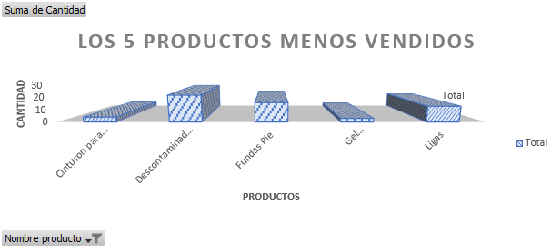
Actividad individual
6
Gráfico 1: Colocar títulos
Del menú de Diseño, seleccione Agregar elemento de gráfico.
Título del gráfico: LOS 5 PRODUCTOS MENOS VENDIDOS
Título del eje horizontal: PRODUCTOS
Título del eje vertical: CANTIDAD
7

Slide 10
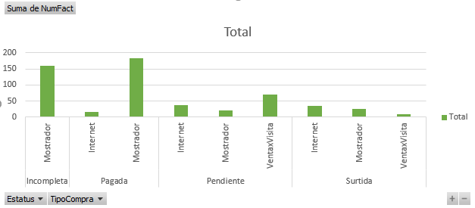
Actividad individual
8
Gráfico 2. Facturas por Estatus y Tipo de compra
Crear un gráfico que muestre cuántas facturas hay en cada estatus y tipo de compra.
7

Slide 11
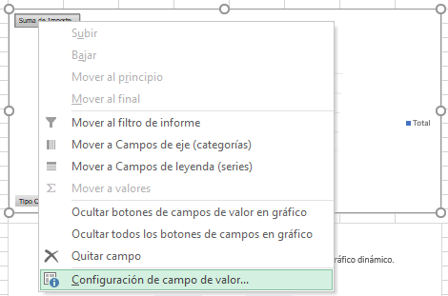
Actividad individual
8
Gráfico 2. Facturas por Estatus y Tipo de compra
Crear un gráfico que muestre cuántas facturas hay en cada estatus y tipo de compra.
Cambiar la operación de Suma de NumFact por Recuento de NumFact.
Da clic con el botón derecho en Suma de NumFact y seleccione del menú contextual la opción de Configuración de campo de valor.
7

Slide 12
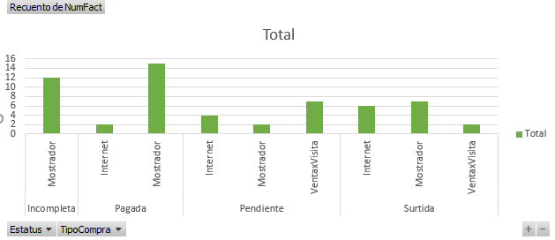
Actividad individual
8
Gráfico 2. Facturas por Estatus y Tipo de compra
Crear un gráfico que muestre cuántas facturas hay en cada estatus y tipo de compra.
Cambiar la operación de Suma de NumFact por Recuento de NumFact.
7

Slide 13
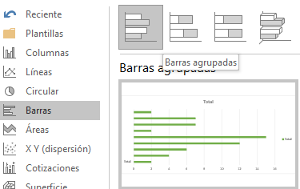
Actividad individual
Gráfico 2. Cambiar el tipo de gráfico
Cambie a un gráfico de Barras agrupadas.
Seleccionar el Gráfico 2.
Del menú Diseño, seleccionar Cambiar tipo de gráfico.
Seleccionar el gráfico de Barras > Barras agrupadas.
7

Slide 14
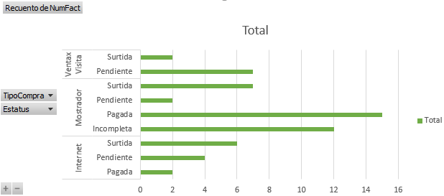
Actividad individual
Gráfico 2. Cambiar el tipo de gráfico
Cambie a un gráfico de Barras agrupadas.
7

Slide 15
Actividad individual
Gráfico 2. Cambiar el tipo de gráfico
Cambie a un gráfico de Barras agrupadas.
7

Slide 16
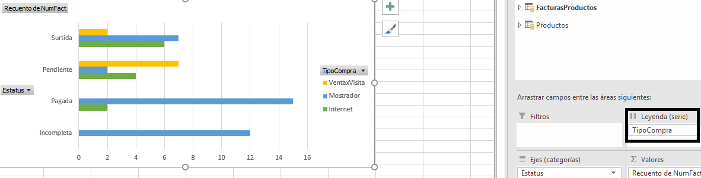
Actividad individual
6
Gráfico 2: Configura por color el Tipo de compra
Muestre el Tipo de compra como Leyenda.
Arrastre el campo de Tipo compra del cuadrante Ejes (categorías) al cuadrante Leyenda (serie). De esta forma se configura por color el Tipo de compra.
7

Slide 17
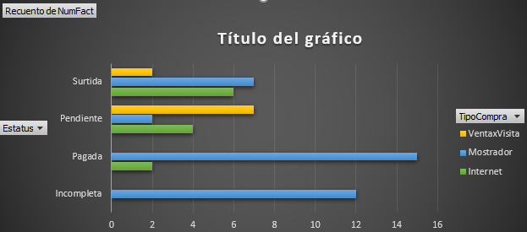
Actividad individual
Gráfico 2. Seleccionar un estilo de diseño predefinido
Del menú de Diseño, seleccione un Estilo de diseño predefinido.
7

Slide 18
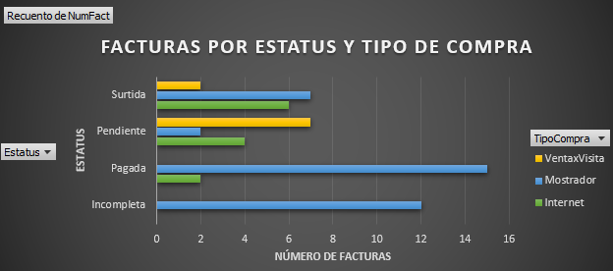
Actividad individual
Gráfico 2: Colocar títulos
Del menú de Diseño, seleccione Agregar elemento de gráfico.
Título del gráfico: FACTURAS POR ESTATUS Y TIPO DE COMPRA
Título del eje horizontal: NÚMERO DE FACTURAS
Título del eje vertical: ESTATUS
7

Slide 19
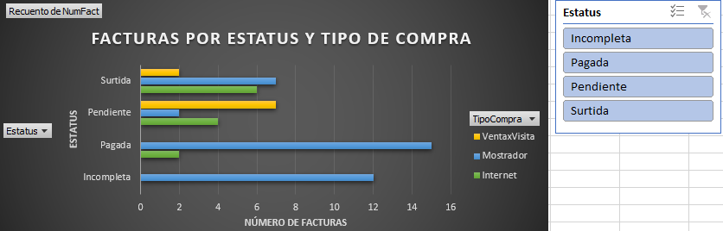
Actividad individual
Gráfico 2. Agrega segmentación de datos por Estatus
Agrega un segmento de datos por Estatus.
Del menú Analizar, selecciona la opción de Insertar Segmentación de datos.
Selecciona el campo de Estatus.
7

Slide 20
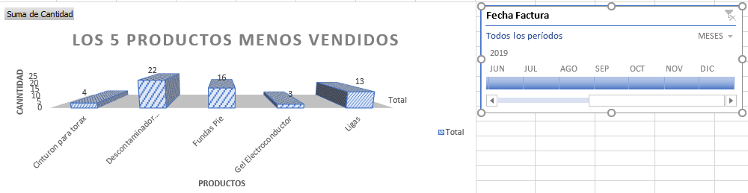
Actividad individual
Gráfico 1. Agrega una escala de tiempo por Fecha factura
Agrega una escala de tiempo por Fecha factura.
Del menú Analizar, selecciona la opción de Insertar escala de tiempo.
Selecciona el campo de Fecha Factura
7

Slide 21
Actividad individual
Vincular la segmentación de datos en los dos gráficos
Seleccionar la segmentación de datos de Fecha Factura.
Dar clic derecho Conexiones de informes y seleccionamos el Gráfico 1 y el Gráfico 2.
Seleccionar la segmentación de datos de Estatus.
Dar clic derecho Conexiones de informes y seleccionamos el Gráfico 1 y el Gráfico 2.
7

Slide 22
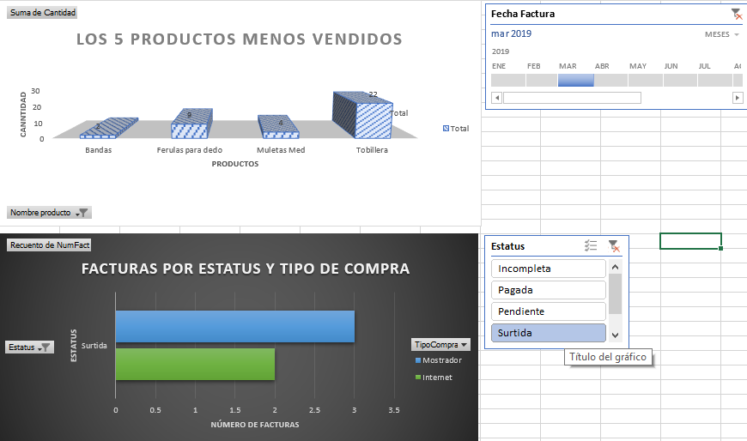
Actividad individual
Vincular la segmentación de datos en los dos gráficos
7

